Slide 1
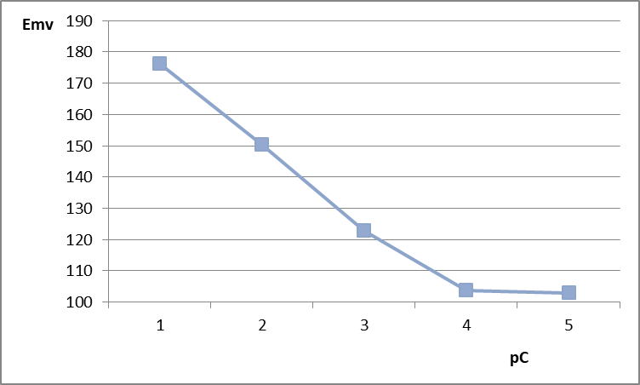
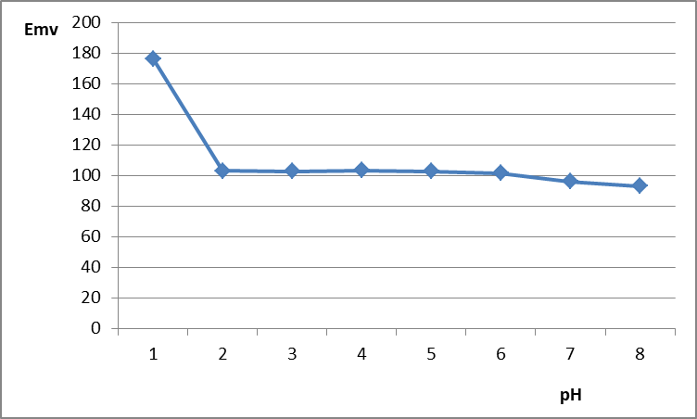
Создание и исследование характеристик ионоселективного электрода с откликом на винпоцетин
Смирнова В.И., Крюков Т.В.
Тверской государственный университет
Введение
Потенциометрические методы с использованием ионоселективных электродов выгодно отличаются простотой и экспрессностью анализа.
Цель работы: создание ионоселективного электрода для определения винпоцетина, изучение его характеристик и разработка методики ионометрического определения винпоцетина в готовых лекарственных формах.
Объекты исследования
В работе использовали винпоцетин фармакопейной чистоты, фосфорно-молибденовую и фосфорно-вольфрамовую кислоты ч.д.а., диоктилфталат ч.д.а., поливинилхлорид марки С-0 х.ч. Электродноактивное вещество получали осаждением винпоцетина, в силу его амфотерности, из водных растворов вышеуказанными гетерополикислотами.
Электрохимическая ячейка
График 1. Зависимость электродого потенциала ИСЭ от концентрации раствора винпоцетина
Ag/AgCl | 1,0* 10 ^{–2} M р-р а/б +0.1 М р-р KCL | Пленочная мембрана | Исследуемый раствор | AgCl | Ag
Выводы
В ходе данной работы были синтезированы ионоселективные мембраны, и созданы на их основе ионоселективные электроды с откликом на винпоцетин, содержащие в качестве ЭАВ ионные ассоциаты данного лекарственного препарата.
Определение винпоцетина в готовых лекарственных формах показало работоспособность созданного ИСЭ.
Результаты
Изготовленные электроды обладают хорошими метрологическими характеристиками. Интервал линейности электродной функции находится в промежутке 1-4 pC, крутизна электродной функции близка к теоретическому значению, время отклика составляло 5-10 с. Показано, что потенциал ИСЭ не изменяется в интервале рН 3 - 6, что делает этот интервал наиболее подходящим для определения винпоцетина.
График 2. Зависимость потенциала ИСЭ от рН растворов винпоцетина
Контакты
Email:vika.smirnova.2000@list.ru

